Slide 1
Que eu Diminua
Mais do Senhor, menos de nós

Slide 2
Orgulho x Humildade
De que lado você está??
Tiago 4:6 “Deus resiste aos soberbos, mas concede graça aos humildes.
Em outra versão, diz: Deus odeia o orgulho! E vamos começar nosso estudo considerando que Deus lidará com nosso orgulho, se nós não o fizermos, porque ele nos ama, e nos criou para o glorificarmos. Spurgeon acreditava que “todo crente tem uma escolha entre ser humilde ou ser humilhado.” Ele promete graça aos humildes.
Ef.1:5-6 “ Em amor nos predestinou para sermos adotados como filhos, por meio de jesus cristo, conforme o bom propósito da sua vontade, para o louvor da sua gloriosa graça, a qual nos deu gratuitamente no amado.”

Slide 3
PV.26:12 “Você conhece alguém que se julga sábio? há mais esperança para o insensato do que para ele.”
No hebraico os termos para “orgulho” transmitem ideia de: altivez, imponência, presunção ou rebeldia do “eu”.
No grego: as palavras que expressam o orgulho ocorrem em 2 categorias diferentes: “esticar o pescoço” e “cegueira”.
Em toda escritura: pessoas orgulhosas são as “que tem uma visão elevada de sí mesmas”, mas enquanto estão “lá no alto”, estão cegas para as verdades de Deus.

Slide 5
Fil.2.:4-11
“Cada um cuide, não somente dos seus interesses, mas também dos interesses dos outros. Seja a atitude de vocês a mesma de Cristo Jesus, que embora sendo Deus, não considerou que o ser igual a Deus era algo a que devia apegar-se; mas esvaziou-se a si mesmo, vindo a ser servo, tornando-se semelhante aos homens. E, sendo encontrado em forma humana, humilhou-se a si mesmo e foi obediente até a morte, e morte de cruz. Por isso Deus o exaltou ‘a mais alta posição e lhe deu o nome que está acima de todo nome, para que ao nome de Jesus se dobre todo joelho, nos céus e na terra e debaixo da terra, e toda língua confesse que Jesus Cristo é o Senhor, para a glória de Deus Pai.”

Slide 6
A definição de humildade segundo o livro “do orgulho à humildade” de Stuart Scott, diz:”
Quando alguém é suficientemente humilde, ele se centraliza em Deus e nos outros, e não em sí mesmo. Esta atitude de centralizar-se nos outros, resulta do seu desejo de amar e glorificar a Deus. Ele não necessita de reconhecimento e aprovação. Não está competindo com Deus ou com os outros. Ele não tem necessidade de exaltar-se, reconhecendo que, de maneira imerecida, e irrevogável, foi perdoado e o amor de Deus derramado sobre ele.
O alvo de uma pessoa humilde é exaltar a Deus e encorajar os outros.
Resumindo, ele não mais vive para si mesmo, mas sim para aquele que morreu e ressuscitou (2co.5:15).
Destas verdades, podemos apresentar uma definição simples da humildade:
A mentalidade de cristo (de servo) - uma focalização em Deus e nos outros, uma busca do reconhecimento e da exaltação de Deus, um desejo de glorificar a Deus, em todas as coisas e por todas as coisas que Ele dá.

Slide 7
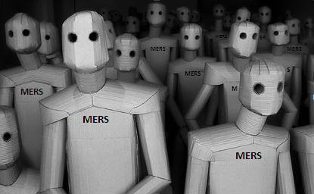
Jo.1:3 “ Todas as coisas foram feitas por intermédio Dele; Sem Ele, nada do que existe teria sido feito.”
Reflexão:
Quem somos nós mulheres? E onde estamos na história?
Eu chamo de “a involução na evolução”.

Slide 8
Estamos em uma época em que temos maior acesso à educação, mais oportunidades profissionais, riquezas e autodeterminação do que nunca (estou dizendo de maneira geral no mundo, e em relação às mulheres!).
Aparentemente, podemos ter tudo! ou pelo menos muito mais do que podíamos no passado, e, do que muitas mulheres em muitas partes do mundo podem ter, e ainda assim, a decepção, a depressão, o desanimo, a frustração, são realidades cada vez maiores em todo o universo feminino no mundo.
Há um artigo, (“a nova crise de meia idade para as mulheres”), que cita que pesquisas feitas indicam que “a felicidade das mulheres decaiu tanto absolutamente quanto em relação aos homens desde o início da década de 1970 até meados dos anos 2000.
Mais de uma em cada cinco mulheres fazem uso de antidepressivos.”

Slide 9
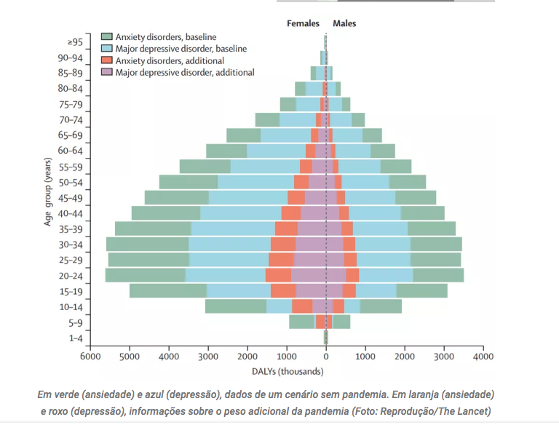
A taxa de suicídio cresce a cada dia entre as mulheres. Desilusão, tristeza, decepção, desânimo, por que será que a sabedoria do mundo não nos deu o que prometeu??(Ilustração - Caso Real) Ou seja, a “realização pessoal, profissional, sem considerar primeiro o que Deus prioriza pra mim, sem considerar o propósito para o qual fomos criadas, não funciona, nem pra minha felicidade verdadeira e nem pra glorificar a Ele, que é o objetivo da minha vida.

Slide 10
(João 3:16) Para nós que já temos esta experiência com Cristo, que somos filhas Dele, Ele deseja ter conosco uma vida de intimidade, um relacionamento, onde Ele é priorizado! Ele tem diretrizes pra nós! Esta “vida eterna com Deus” começa aqui!
Ele deseja começar este relacionamento, e deseja que desfrutemos desta vida eterna com Ele aqui!! Com as diretrizes Dele! do nosso Criador! O nosso foco muda!! Vamos sim ser esposas, mães, filhas, trabalhar, seja o que for, dentro das prioridades que Ele tem pra nós, mas sempre com o foco de glorificarmos a Ele em primeiro lugar!!

Slide 11
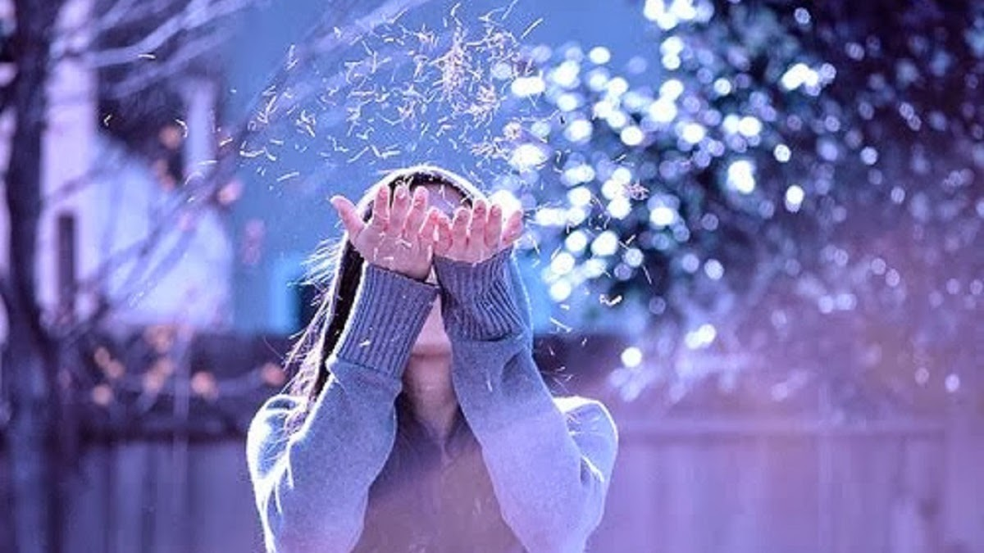
“Certamente Deus é o meu auxílio; é o Senhor que me sustém.”
“A minha carne e o meu coração desfalecem, mas Deus é a fortaleza do meu coração, e a minha porção para sempre.” Sal.73:26

Slide 12
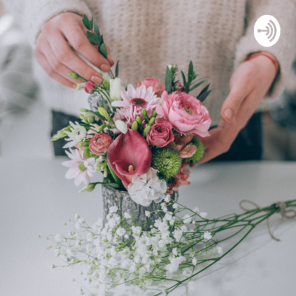
Vida Abundante: “Bem-aventurados os que ouvem a palavra de Deus e as guardam.” Lu.11:28
Col.1:16-17 “Nele foram criadas todas as coisas, nos céus e na terra, as visíveis e invisíveis, sejam tronos ou soberanias, poderes ou autoridades, todas as coisas foram criadas por Ele e para Ele. Ele é antes de todas as coisas e Nele tudo subsiste.”
1Pe.2:12 “Vivam entre os pagãos de maneira exemplar para que, mesmo que eles os acusem de praticarem o mal, observem as boas obras que vocês praticam e glorifiquem a Deus no dia da sua intervenção.”

Slide 13
Vídeo Neuro Cirurgiã
https://www.instagram.com/reel/Cq_M2XdIsxR/?igshid=MDJmNzVkMjY%3D

Slide 15
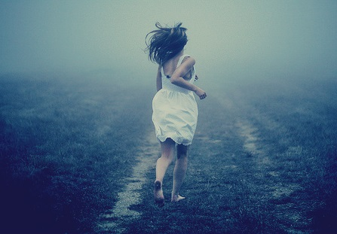
Rom.12:1 a 3 que diz: A perfeita e agradável vontade de Deus vem a partir de um viver diferenciado, sem o “molde do mundo”! e sem termos um conceito elevado de nós mesmos...o orgulho não morre uma vez, mas deve ser mortificado todos os dias! O Ps Thomas Brooks disse: “ torne-se humilde e permaneça humilde.”
Vamos ler: Josué 24:14,15 e Col.3:23
Sal.127:1 e 2: Que deixemos Deus construir, conduzir, ir à frente de nossos planos, porque senão, será em vão tudo o que fizermos!

Slide 16
Fil.3:20 “A nossa cidadania está nos céus, de onde esperamos ansiosamente o Salvador, o Senhor Jesus Cristo.” 2Co.5:20 “ Somos embaixadores de Cristo, como se Deus estivesse fazendo o seu apelo por nosso intermédio. Por amor a Cristo suplicamos: reconciliem-se com Deus.”
Como tem sido nossas vidas? As pessoas nos observam e tem vontade de se reconciliar com Deus? ou dizem: Essas pessoas dizem uma coisa e vivem outra??
Embaixador = Representante.

Slide 17
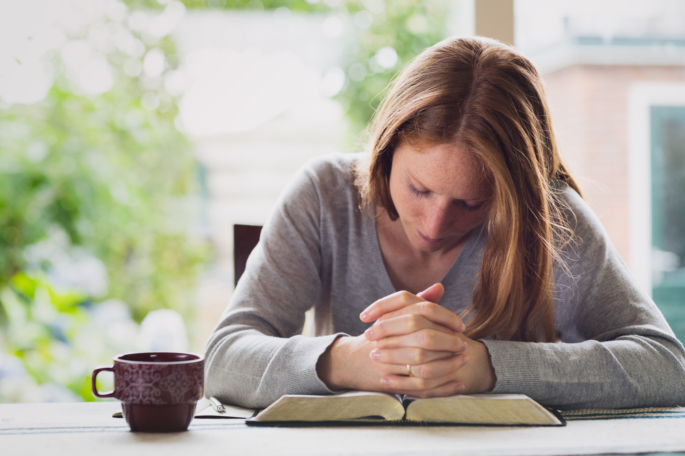
Col.2:6,7 “Portanto, assim como vocês receberam Cristo Jesus, o Senhor, continuem a viver Nele, enraizadas e edificadas Nele, firmadas na fé, como ensinados, transbordando de gratidão. Tenham cuidado para que ninguém os escravize a filosofias vãs e enganosas, que se fundamentam nas tradições humanas e nos princípios elementares deste mundo, e não em Cristo.”
Onde encontraremos os ensinamentos e princípios de Cristo?
Na palavra dele!
Jo.15:5-11

Slide 18
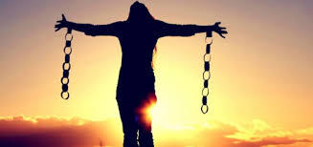
Há duas realidades: Mundo versus Vida com Deus.
O mundo diz uma coisa, aplaude uma coisa, busca uma coisa… Deus diz outra coisa, promete e dá outras coisas, uma vida eterna com Ele que se inicia aqui…não tem preço… mas como Abraão, nós devemos crer, obedecer, e então desfrutaremos da paz, que só Ele pode nos dar, muito mais além do que pedimos ou pensamos… uma vida abundante.
No evangelho reconhecemos que a vida é passageira, nossa energia, nosso poder de autoajuda são pequenos e temporais, mas a história, o poder e o propósito de Jesus são eternos! Ele é para sempre! Nele há alegria duradoura.

Slide 19
Temos duas definições opostas: a grandeza segundo é definida culturalmente e de forma pecaminosa versus a definição bíblica.
O conflito entre elas continua até hoje. A batalha é violenta em nossos corações. Jesus promete nos libertar do orgulho. O relacionamento com Deus nos dará sabedoria para fugirmos da “grandeza segundo o mundo”, que acaba aqui, não traz frutos pra Deus!
Russel Shedd disse: ...”há três efeitos de estar próximo a Jesus: humildade, felicidade e santidade...”

Slide 20
MANIFESTAÇÃO DE HUMILDADE:
Uma pessoa humilde vive de maneira diferente da pessoa orgulhosa. Como a sua vida pode ser avaliada na área da humildade? Eis uma lista simples para auxiliá-lo a avaliar quão humilde você é:
Reconhecer o caráter de Deus e confiar nEle. Uma pessoa humilde reconhece quem Deus é e, com frequência, pensa no seu caráter. E, visto que age assim, ela confia em Deus muito mais do que a pessoa orgulhosa. Nas provações, a pessoa humilde agradece a Deus por fazê-la lembrar o quanto precisa dEle e por todo o bem que Ele está realizando por meio da provação (Salmos 119.66).
2. Ver a si mesmo como alquém que não tem direito de questionar ou julgar o Deus todo poderoso- seu criador. O homem humilde pensa em Deus como seu Criador e em si mesmo como criatura dEle. O humilde não se vê nem mesmo remotamente, qualificado para julgar a Deus ou o que Ele faz. Reconhece que seu Deus, perfeito e sábio, pode fazer aquilo que desejar e que será o melhor para ele.
(Salmos 145.17; Romanos 9.19-23)

Slide 21
3. Focalizar a Cristo. O humilde vê Cristo como sua vida e seu primeiro amor. Não há outra coisa ou pessoa além de Cristo. Durante todo o dia, o humilde conversa com Cristo e O louva com frequência. (Filipenses 1.21;Hebreus 12.1-2).
4. Orar frequentemente com orações bíblicas. A pessoa humilde quer adorar a Deus e se vê totalmente dependente dEle para capacitá-la. John Owen disse: "Não podemos ter qualquer poder vindo de Cristo, a menos que vivamos na convicção de que nada temos de nós mesmos". Visto que a pessoa humilde se vê como alguém necessitada, ela ora freqüentemente (1 Tessalonicenses 5.17; 1 Timóteo 2.1-2).
5. Maravilhar-se com a graça e a bondade imerecidas vindas da parte de Deus. A pessoa humilde se vê como alguém que verdadeiramente merece o inferno.
Por isso, ela é muitíssimo grata pelo fato de que Deus a perdoou tanto (Salmos 116.12-19).

Slide 22
6. Ser agradecido e grato para com os outros/ A pessoa humilde agradece, com frequência, a Deus e aos outros. Não espera nada, e, portanto, tudo que ela recebe é muito apreciado (1 Tessalonicenses 5.18).
7. Ser gentil e paciente. A pessoa humilde quer agir como Deus age e não se focaliza naquilo que ela mesmo quer. Também deseja amar os outros da maneira como Deus os ama. Não se irrita facilmente, nem se importa em esperar (Colossenses 3.12-14).
8. Ver-se como alguém que não é melhor do que os outros. Uma pessoa humilde compreende a pecaminosidade de seu próprio coração. Nunca se vê como alguém melhor do que os outros. Isto é verdade, não importa quem seja a outra pessoa. Ela entende que, por si mesma, é capaz de cometer os piores pecados. Ela concorda com John Bradford, que disse:
“É somente pela graça de Deus que eu prossigo" (Romanos 12.16; Efésios 3.8).

Slide 23
9. Ter uma visão exata de seus talentos e habilidades. A pessoa humilde não se queixa do fato de que não é talentosa como os outros. Também não exagera a respeito de suas próprias habilidades (Romanos 12.3).
10. Ser um bom ouvinte. A pessoa humilde considera mais importante aquilo que os outros têm a dizer do que aquilo que ela mesma tem a dizer. Mostra interesse nos outros, fazendo perguntas e ouvindo. O "eu" não é o seu foco principal (Tiago 1.19; Filipenses 2.3-4).
11. Falar sobre os outros somente coisas boas ou para o seu bem. Uma pessoa humilde fala bem sobre os outros, não negativamente. Ela falará alguma coisa negativa sobre alguém, somente se tiver de fazê-lo para ajudar aquela pessoa (Provérbios 11.13).
12. Ser alegremente submisso e obediente àqueles que estão em posição de autoridade. O humilde é, antes de tudo, obediente a Deus e, conseqüentemente, às autoridades constituídas sobre ele (Romanos 12.1-2; 13.1-2).
13. Preferir os outros a si mesmo. A pessoa humilde deseja colocar os outros antes de si mesma, sem levar em conta, primeiramente, seus próprios direitos e interesses (Romanos 12.10).

Slide 24
14. Ser grata por críticas ou reprovações. A pessoa humilde vê a crítica como algo bom para si, e considera que Deus pode estar ensinando-lhe alguma coisa (Provérbios 9.8: 27.5-6).
15. Ter um espírito disposto a aprender. A pessoa humilde tem consciência de que não sabe todas as coisas, e mesmo quando ela pensa que está certa, mostra-se disposta a considerar que pode estar errada. A pessoa humilde também sabe que Deus pode usar qualquer um para ensiná-la, visto que Ele usou até um jumento para ensinar Balaão, conforme o relato de Números 22.22. Há muitas pessoas a quem ela admira e respeita (Provérbios 9.9).
16. Procurar sempre edificar os outros. A pessoa humilde encoraja os outros. Usa somente palavras que edificam e fala o que é necessário para a edificação dos outros. Nunca rebaixa os outros (Efésios 4.29).
17. Servir. A pessoa humilde está de prontidão para servir e assistir aos outros. Ela é a primeira a se apresentar como voluntário para tarefas que ninguém quer; e toma a iniciativa para alcançar e servir as pessoas (Gálatas 5.13).

Slide 25
18. Rapidez em admitir quando está errada. A pessoa humilde não tem problema em dizer: "Eu estava errado. Você está certo. Obrigado, por me dizer isso" (Provérbios 29.23).
19. Presteza em perdoar e pedir perdão. A pessoa humilde se mostra pronta a perdoar, porque sabe o quanto tem sido perdoada. Ela não tem problema em pedir perdão, porque deseja ser pacificadora (Colossenses 3.12-14).
20. Arrepender-se de pecados como um estilo de vida. Uma pessoa humilde suplica diariamente perdão a Deus e trabalha por uma mudança autêntica (1 João 1.9; 1 Timóteo 4.7-9).
21. Minimizar o pecado ou fraqueza dos outros em comparação com os seus. Uma pessoa humilde pensa nos seus próprios pecados com mais frequência do que nos pecados dos outros (Mateus 7.3-4).

Slide 26
22. Sentir-se verdadeiramente feliz pelos outros. A pessoa humilde alegra-se com os outros, quando coisas boas lhe acontecem. Ela está consciente de que Deus a tem abençoado imensamente, confiando nEle em relação ao que ela não tem (Romanos 12.15).
23. Ser honesta e franca a respeito do que ela é e das áreas nas quais precisa crescer. A pessoa humilde é franca e honesta sobre o seu crescimento no Senhor. Pede auxílio e senso de responsabilidade no processo de arrependimento, reconhecendo que necessita de seus irmãos e irmãs (Filipenses 3.12-14; Gálatas 6.2).
24. Possuir relacionamentos achegados. A pessoa humilde tem amigos e queridos, porque é afável e ama os outros. Ela se mostra disposta a pedir ajuda para os vários fardos e problemas que possa ter (Atos 20.31-38).

Slide 27
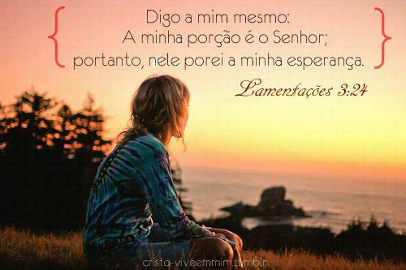
CONCLUSÃO!!
OBRIGADA

